Slide 1

КРАСКА ELASTIC PRO
Эластичная, трещиностойкая краска.
Для стен и потолков.
Цвет: белый матовый
На основе микромрамора

Slide 2
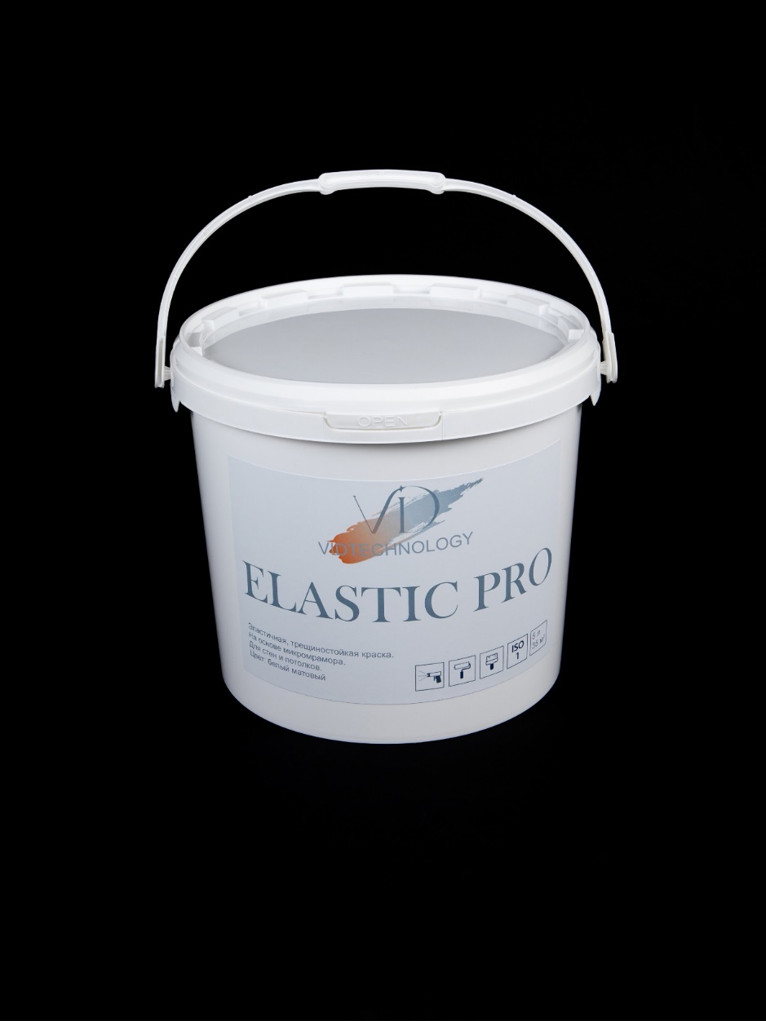
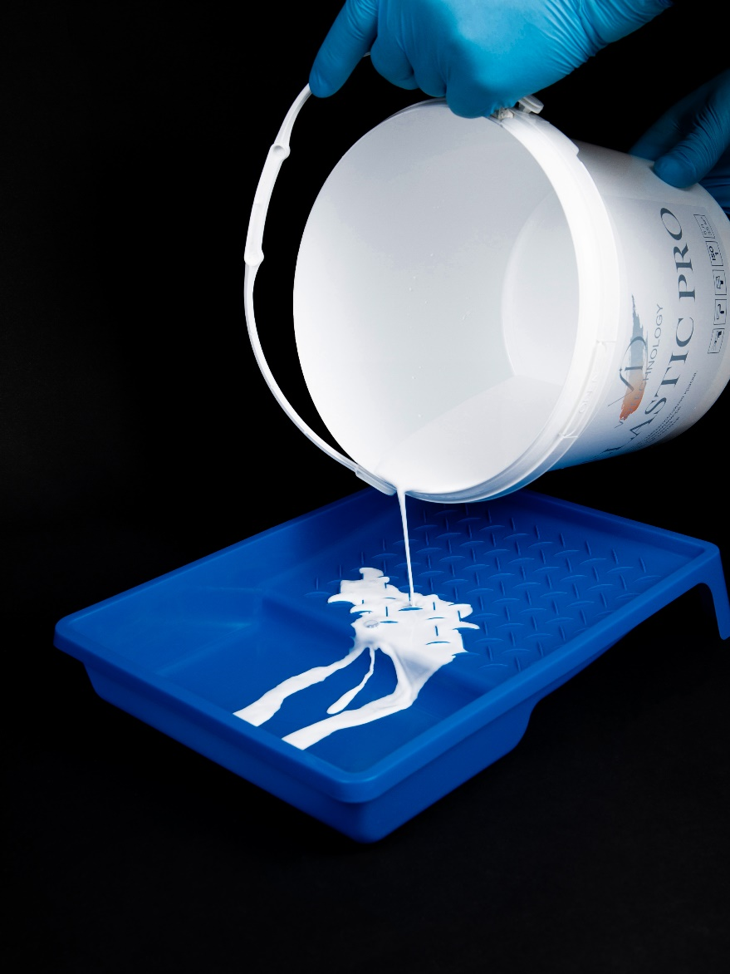
Матовая эластичная краска ELASTIC PRO
Водно-дисперсионная матовая белая краска на основе эластомерного акрилового полимера и мраморной крошки для внутренних и внешних работ.
За счёт высокой эластичности, получаемое покрытие устойчиво к появлению трещин до 1 мм и скрывает дефекты на стыках. Экономична, обладает высоким сцеплением с основанием, не подвержена воздействию ультрафиолета.
Расход 1 л на 7 м² в 2 слоя.
ТУ 20.30.11-001-2037452497-2024

Slide 3
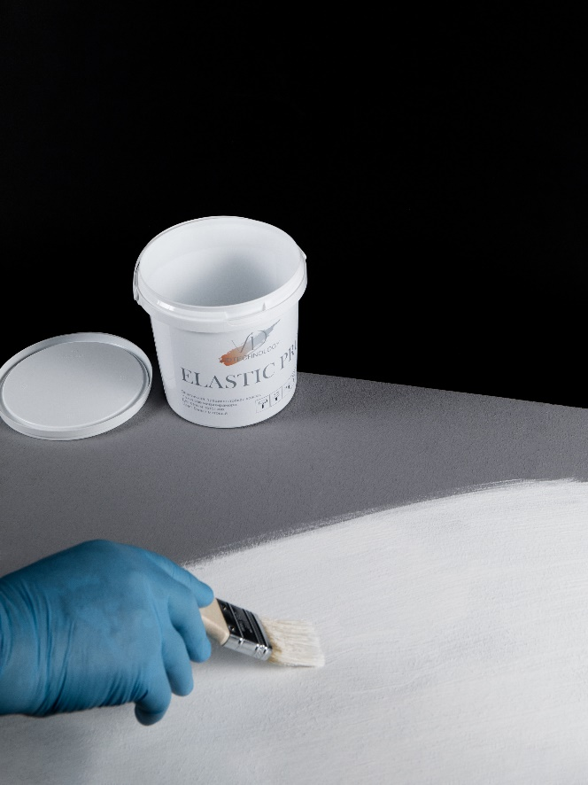
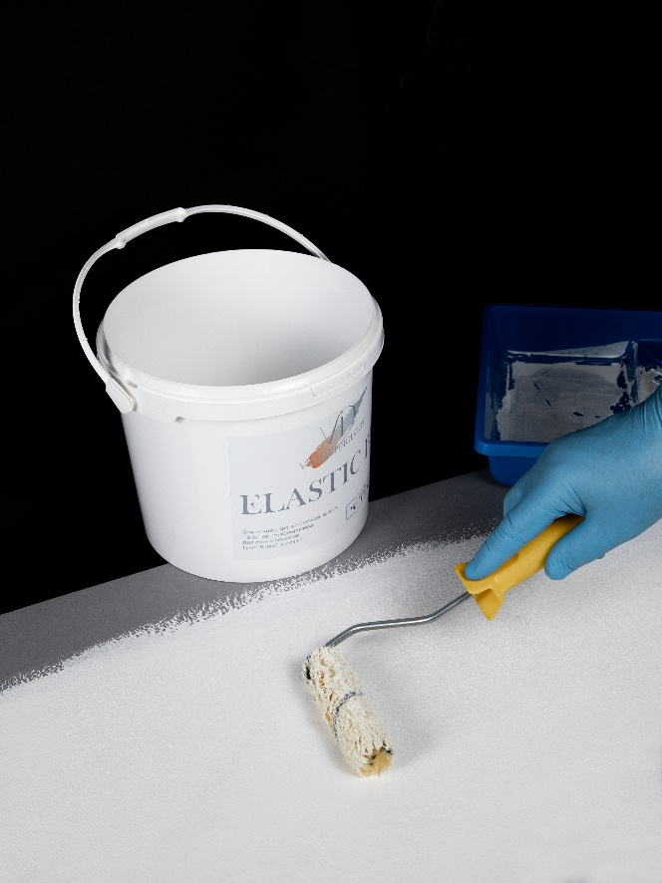
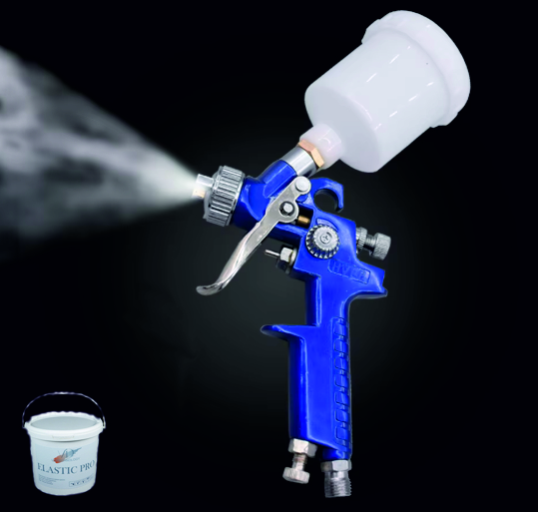
Применение Перед применением тщательно перемешайте. Наносите в два слоя при температуре воздуха и поверхности от +5 °С до +30 °С. Используйте соответствующие инструменты
кисть с синтетическим ворсом
валик для водно-дисперсионных интерьерных красок
распылитель

Slide 4
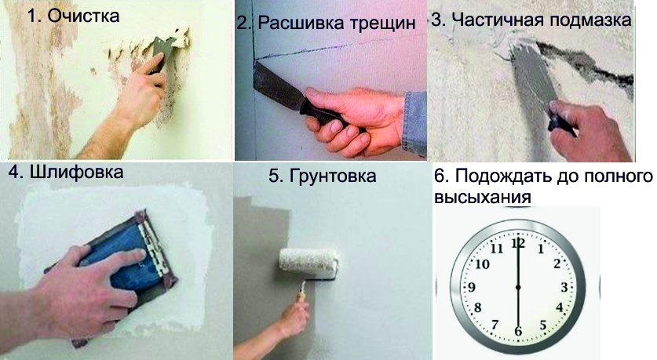
Подготовка поверхности
Поверхность основания должна быть чистой, сухой и крепкой. Имеющиеся непрочные части и отстающие слои старых покрытий необходимо удалить. Трещины и сколы выровнять с помощью штукатурных или шпаклевочных составов. Шпаклевку отшлифовать мелкой наждачной бумагой. Пыль удалить с помощью мягкой щетки или пылесосом. Не допускается наличие царапин, раковин, задиров, следов от инструмента, т.к. они могут проявиться на финишных слоях отделки.

Slide 5
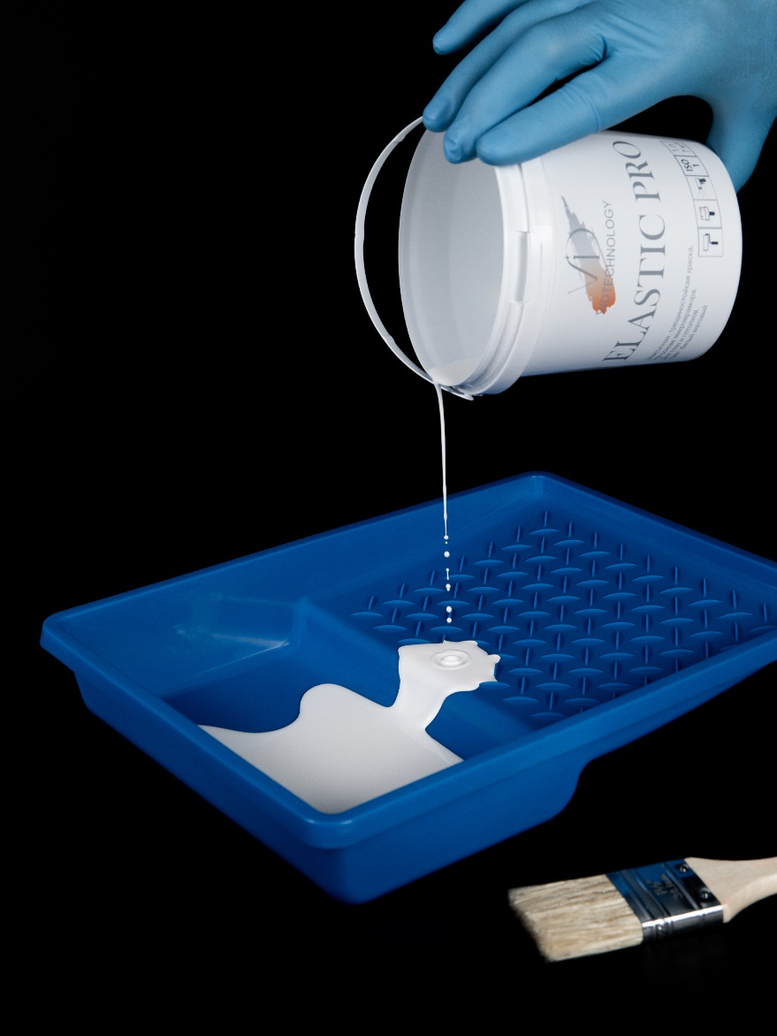
Нанесение и высыхание
Нанесите грунт глубокого проникновения, после высыхания грунта нанести матовую эластичную краску ELASTIC PRO 1 слой. Второй слой наносите через 1 час после первого.
Разбавление не требуется, после длительного хранения допускается добавить незначительное количество воды (примерно 50 г на 2,5 л) и тщательно перемешать. Колеровать водными или универсальными колеровочными пастами.
Время высыхания:
одного слоя при температуре +20 °С и относительной влажности 70% - 1 час;
при повторном нанесении при температуре +20 °С и относительной влажности 70% - 2 часа;
полное высыхание – 4 часа.
Время высыхания при снижении температуры и повышении относительной влажности увеличивается.

Slide 6
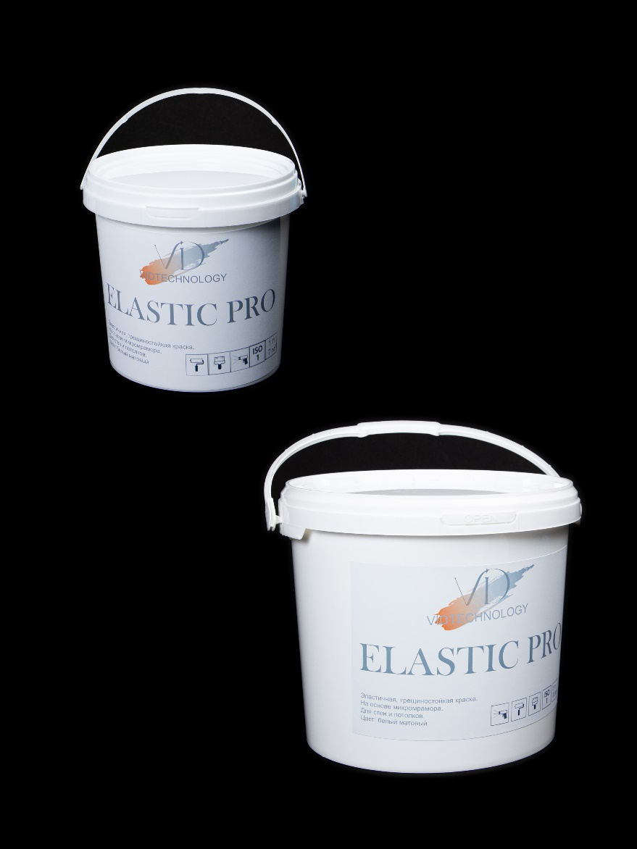
Уход и хранение
Покрытие устойчиво к мытью с применением моющих средств в том числе дезинфицирующих.
Срок и условия хранения: 2 года при t° от +5°С до +30°С в невскрытой заводской упаковке вдали от источников излучения, нагревательных и осветительных приборов.

Slide 7


Меры предосторожности
Продукт пожаробезопасен. Не смешивайте с другими типами лакокрасочных материалов. Для защиты кожи рук использовать перчатки. Остерегайтесь попадания в глаза, используйте защитные очки. При попадании на открытые участки тела, промойте теплой водой с мылом. Беречь от детей.

Slide 8
БЛАГОДАРЮ ЗА ВНИМАНИЕ!
P.S. Используйте контрасты. У Вас всего одна краска, но Вы можете выразить всё что угодно…

